Slide 1

Python技术分享
思禽 siqin.ljp@taobao.com
2009-8-22

Slide 2


http://www.python.org
Hello,world!
Python 2.x
>>>print “Hello,world”
Python 3K
>>>print(“Hello,world”)

Slide 3

历史
作者：Guido van Rossum（吉多·范罗苏姆，维基百科），BDFL，仁慈的独裁者。
起因：为了打发圣诞节的无聊时光。
命名：来自作者喜欢的喜剧Monty Python's Flying Circus。
http://neopythonic.blogspot.com/

Slide 4
Why Python ?
完备且易于使用的动态类型系统，如string、list、dict等，易学易用易阅读易维护
强大丰富的库支持，如re、urllib、xml等
强制缩进，信奉优雅、明确、简单
应用广泛：系统管理、自动化测试、GUI开发、搜索引擎、网站开发、科学计算……
适于短期、快速的开发任务，或辅助开发
默认安装在大多数Linux发行版上
易于扩展，也可嵌入于C/C++
解释+编译，编译过程优化。
其它……
Notes:
There should be only one way to do it.

Slide 5
应用案例
豆瓣，国内经典Python应用，2010年时豆瓣有58%的代码是Python写的，其次是C
Google，仅次于C++和Java，第三大研发部门和第三高使用率
淘宝：搜索、DA、TOP、QA……
Quora
其它……

Slide 6


开发环境
Linux + Vim：无插件纯手写，可以锻炼初学者的编码风格和RTFM能力
Win上使用IDLE：相较于前者易于开发，语法高亮、简单提示，能够调试
Eclipse +PyDev
另：IPython，VS的Python插件

Slide 7
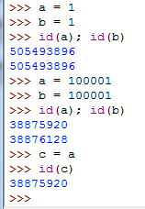

动态类型：基本数据类型
变量a在运行过程可以为不同类型。
实际上a只是一个符号，符号表里的Key。
>>> a = 1
>>> a = 3.14
>>> a = True
>>> a = 'abc'
>>> a = (1, 'Tuple', 3)
>>> a = [1, 'abc', 3]
>>> a = {1:'Dict', 2:'List', 'Dict':1, 'List':2}
>>>

Slide 8
动态类型：万物皆对象
typedef struct _object {
Py_ssize_t ob_refcnt;
struct _typeobject *ob_type;
} PyObject;
①所有对象都继承于PyObject，
ob_refcnt作为引用计数；
ob_type表示对象类型。
typedef struct {
PyObject ob_base;
Py_ssize_t ob_size;
} PyVarObject;
②可变长对象，通常是容器，ob_size表示容器包含的元素个数。
③类型对象。
表明某种类型的特定信息。
比如类型对象的tp_name成员为“type”；而整数对象的tp_name为字符串“int”。
tp_basicsize和tp_itemsize是创建该类型对象时分配内存的信息。
typedef struct _typeobject {
PyObject_VAR_HEAD
const char *tp_name;
Py_ssize_t tp_basicsize, tp_itemsize;
……
} PyTypeObject;
Notes:
PyObject * can point to everything.
联想开来就是，C++基类指向子类内存布局中开头的基类部分。

Slide 9
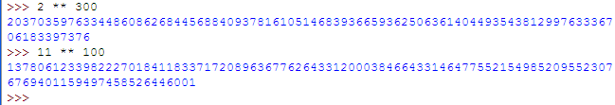
动态类型：浅谈整数类型
2to3
主流
Python3.2，源码里面已经没有intobject.h了，全部用PyLongObject表示
struct _longobject {
PyObject_VAR_HEAD
digit ob_digit[1];
};
typedef struct _longobject PyLongObject;
Python2.7还有PyIntObject：
typedef struct {
PyObject_HEAD
long ob_ival;
} PyIntObject;
支持长整数类型，仅受内存限制。
如下是2的300次方和11的100次方。
Notes:
The absolute value of a number is equal to SUM(for i=0 through abs(ob_size)-1) ob_digit[i] * 2**(SHIFT*i)
Negative numbers are represented with ob_size < 0;
zero is represented by ob_size == 0.

Slide 10
整数类型：存储结构
ob_refcnt : 188(可能)
ob_type : _PyInt_Type
ob_ival : 1
整数1的PyIntObject表示
ob_refcnt : 3(可能)
ob_type : _PyLong_Type
ob_size : 2
ob_digit : 1,1
整数32769的PyLongObject表示
32位机器：
digit类型为unsigned short，因此 0 <= ob_digit[i] <= 32767。

Slide 11
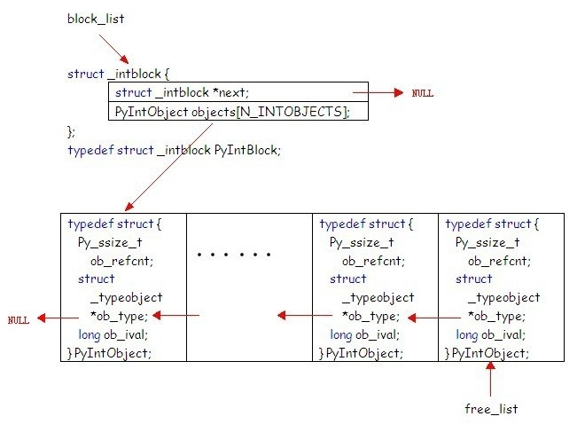
整数优化：对象池
(1)初始化时，建立了小整数对象池：
NSMALLNEGINTS
~ NSMALLPOSINTS
默认是 -5 ~ 257
因此i和j具有相同id
>>> i = 1
>>> j = 1
>>> id(i); id(j)
505493896
505493896
>>>
(2)运行时根据需要创建通用整数对象池block_list。
默认82个元素，同样可调整
数组，为何还要链起来？
基于Python 2.7.2源码的分析
Notes:
Python默认设置BLOCK_SIZE为1000。
要预留一个64位的指针空间，8字节。
1000 – 8， 剩余的刚好够82个元素的大小。

Slide 12
动态类型：运行时刻
i = 1
i = 'abc'
j = i
这段简单的代码如何执行的？借助dis模块
1 0 LOAD_CONST 0 (1)
3 STORE_NAME 0 (i)
2 6 LOAD_CONST 1 ('abc')
9 STORE_NAME 0 (i)
3 12 LOAD_NAME 0 (i)
15 STORE_NAME 1 (j)

Slide 13


对比：PHP弱类型的实现
使用并定制
typedef union _zvalue_value {
long lval;
double dval;
struct {
char *val;
int len;
} str;
HashTable *ht;
zend_object_value obj;
} zvalue_value;
i = 1
i = 'abc’
arr[1] = 2
arr[’abc’] = 123
struct _zval_struct {
zvalue_value value;
zend_uint refcount__gc;
zend_uchar type;
zend_uchar is_ref__gc;
};
typedef struct _zval_struct zval;
参考资料：Zend & php-internal

Slide 14

字符串
# coding=gbk
a = 'Python'
b = "c++" #双引号和单引号没差别
c = '''Hello, #这是无视防御的三引号
Python.'''
#列表的切片操作
d = c[1:5] # ello
d = c[1:] # e ~ end
d = c[:5] # Hello
d = c[:] # copy
s = "No.%d" % 4
s = s + s
s = s * 3
print(s.index(a)) #maybe ValueError
print(s.find(b)) #maybe -1
不可变对象
多个字符串连接操作，可以转换为列表的join操作提高效率

Slide 15
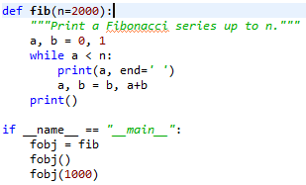
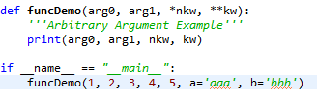
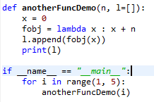
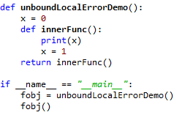
函数
Be careful!
闭包
[1]
[1, 2]
[1, 2, 3]
[1, 2, 3, 4]

Slide 16
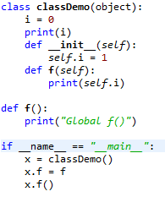
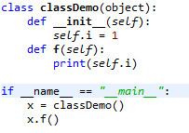
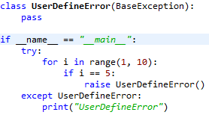
类
PyCodeObject
f->locals
0
Global f()
异常也是类：
try:
#do sth.
except:
#catch

Slide 17
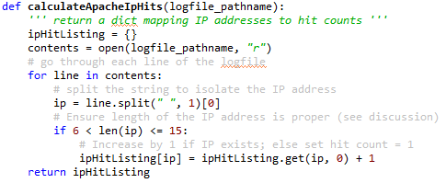
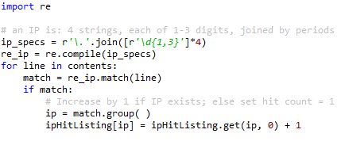
示例1：分析日志
分析Apache日志，获取每个IP的访问次数
另一种方式，利用正则
《Python Cookbook》

Slide 18
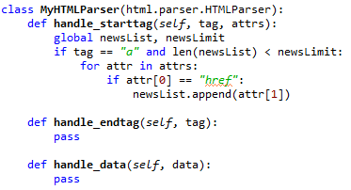
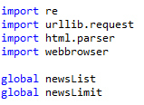
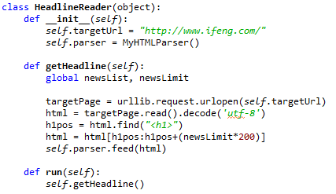
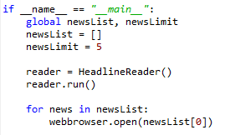
示例2：抓取头条
个人习惯每天看下凤凰网的头条新闻
Callback Interface

Slide 19

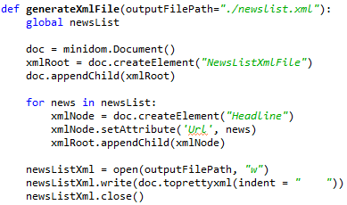
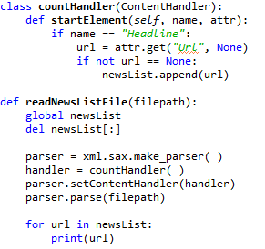
示例3：XML处理
将抓取的头条新闻保存到xml文件中

Slide 20
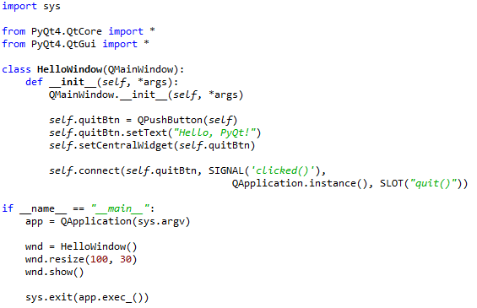

示例4：结合Qt
环境部署：
http://www.riverbankcomputing.com/static/Docs/PyQt4/html/index.html

Slide 21
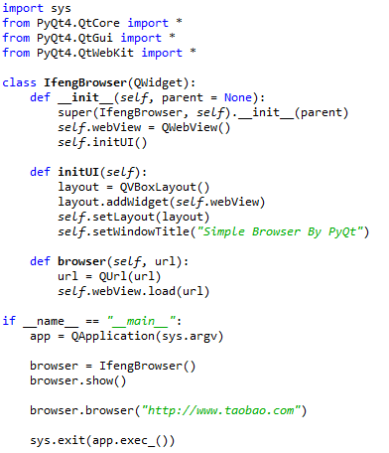

示例5：蹩脚的浏览器

Slide 23

谢谢

